Slide 1
HEADPLUS
Инновационная платформа карьерного развития на основе искусственного интеллекта.
Воловод Антон, an.volovod@yandex.ru, +7(967)507-4979

Slide 2
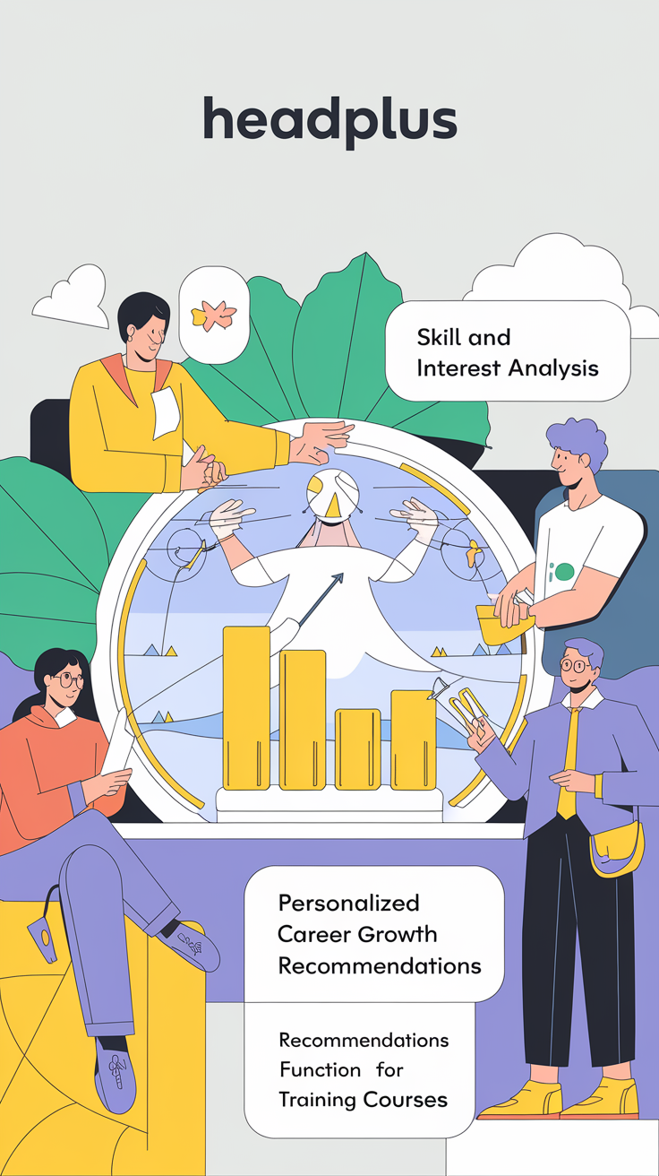
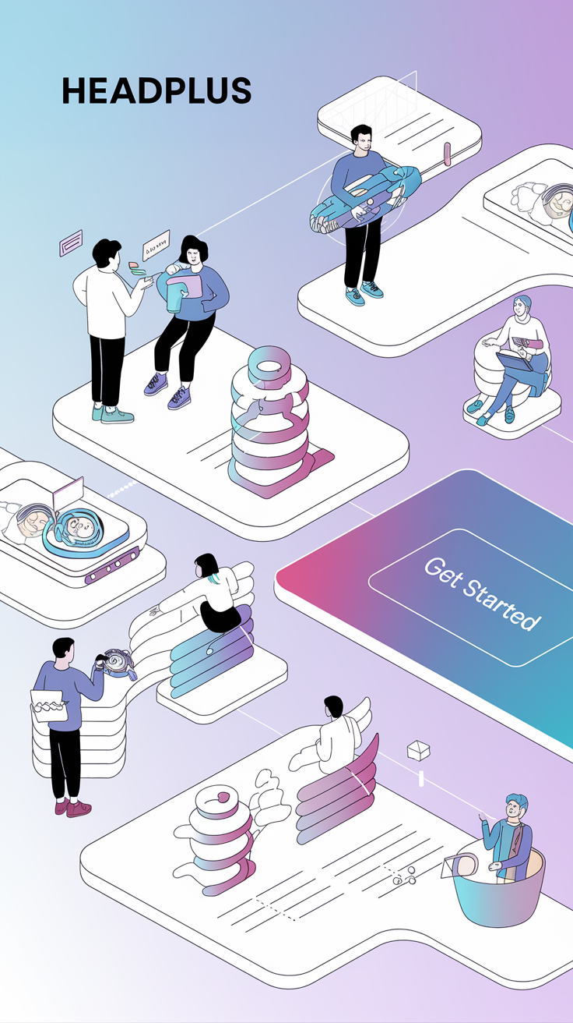

Slide 3
Проблема (Problem):
Большинство людей испытывают трудности в поиске работы, соответствующей их навыкам и карьерным ожиданиям. Также у них нет возможности получать менторскую поддержку для развития карьеры.
Пример из жизни:
«Сергей, опытный специалист, ищет работу более трех месяцев, но не может найти вакансии, которые соответствовали бы его образованию и опыту. Ему также сложно получить рекомендации от профессионалов."

Slide 5
Проблема (Problem):
На сегодняшний день существует несколько ключевых проблем, с которыми сталкиваются люди на пути к успешной карьере:
Перегруженность информацией: Сотни тысяч вакансий размещаются на карьерных платформах ежедневно, что приводит к тому, что соискатели не могут эффективно фильтровать их и находить релевантные предложения. Пользователям часто сложно отобрать именно те вакансии, которые соответствуют их навыкам, опыту и карьерным целям.
Отсутствие персонализированных рекомендаций: Большинство карьерных платформ предоставляют общий список вакансий без учета индивидуальных потребностей и особенностей соискателя, таких как его образование, опыт, навыки и карьерные предпочтения. Это приводит к потере времени и упущению возможностей.
Недостаток карьерных консультаций и наставничества: Молодые специалисты и те, кто меняют карьеру, часто испытывают нехватку профессиональных советов. Доступ к опытным наставникам крайне ограничен, а поиск правильного ментора для карьерного роста представляет собой вызов.
Неэффективная коммуникация с работодателями: Взаимодействие между работодателями и соискателями часто затруднено отсутствием своевременных уведомлений о новых релевантных вакансиях или изменениях статусов заявок.
Низкий уровень прозрачности карьерных путей: Многие кандидаты не имеют четкого представления о том, какие навыки им необходимо развивать для достижения конкретных карьерных целей. В результате они не могут точно оценить, какие шаги и усилия приведут их к желаемой позиции.

Slide 7
Как HEADPLUS решает эти проблемы?
Персонализированные рекомендации вакансий: Мы используем алгоритмы ИИ, чтобы предлагать только те вакансии, которые соответствуют навыкам, образованию и опыту пользователя.
Интеграция менторских консультаций: Наш проект включает платформу для запроса менторских консультаций, что позволяет пользователям получать советы от экспертов в их области.
Автоматизированные уведомления: Система уведомлений помогает пользователям вовремя узнавать о новых вакансиях и изменениях в процессе их заявок.
Планирование карьерного роста: Мы предлагаем карьерные рекомендации на основе индивидуальных характеристик пользователя, помогая им понять, какие навыки необходимо развивать для достижения своих целей.

Slide 9
Рынок (Market Opportunity)
Общий рынок онлайн-рекрутинга и карьерного развития:
Рынок онлайн-рекрутинга и карьерного развития демонстрирует устойчивый рост в последние годы благодаря развитию технологий и изменению потребностей в рабочих силах. Все больше компаний переходят на цифровые платформы для поиска сотрудников, а соискатели предпочитают онлайн-инструменты для построения карьеры и поиска работы.
Глобальный рынок онлайн-рекрутинга: В 2023 году глобальный рынок онлайн-рекрутинга был оценен примерно в $29,3 миллиарда, и ожидается, что он будет расти со среднегодовым темпом роста (CAGR) более чем на 7% до 2028 года. Основные факторы роста – это цифровизация процессов найма, использование данных и алгоритмов ИИ для поиска кандидатов.
Карьерное развитие и обучение: Рынок онлайн-обучения и карьерного консультирования также демонстрирует впечатляющий рост. В 2023 году он был оценен в $350 миллиардов, а к 2026 году, по прогнозам, может достигнуть $500 миллиардов, включая как традиционные онлайн-курсы, так и сервисы менторства и карьерного коучинга.

Slide 11
Наши данные по рынку:
Для нашего проекта, сфокусированного на персонализированных рекомендациях вакансий, менторских консультациях и карьерном развитии, потенциал рынка также огромен. Наша целевая аудитория включает:
Молодые специалисты: Лица в возрасте 22-35 лет, находящиеся в начале своей карьеры, нуждающиеся в правильных карьерных советах и возможностях развития.
Профессионалы, меняющие карьеру: Люди, желающие освоить новую профессию или перейти на новый карьерный уровень, нуждающиеся в консультировании и рекомендациях по вакансии.
Компании и рекрутинговые агентства: Компании, стремящиеся нанимать квалифицированных специалистов быстрее и эффективнее, используя наши инструменты для персонализированного подбора и рекомендаций.

Slide 13
Оценка объема рынка:
Общий рынок рекрутинга и карьерного развития: $29,3 миллиардов в год.
Целевой рынок для персонализированных карьерных решений и менторства: Примерно $350 миллиардов, включая молодых специалистов и профессионалов, ищущих карьерный переход.
Мы нацелены на захват значительной доли этого рынка, предлагая решение, которое эффективно объединяет персонализированный подбор вакансий и доступ к опытным менторам.

Slide 15
Продукт (Product)
Основные функции:
Персонализированные рекомендации по вакансиям:
Платформа анализирует профиль пользователя, его навыки, опыт работы и образование для предоставления точных рекомендаций по подходящим вакансиям.
Интеллектуальные алгоритмы подбирают вакансии, которые соответствуют текущим запросам пользователя, а также прогнозируют возможные будущие позиции для карьерного роста.
Уведомления о новых вакансиях:
Пользователь получает уведомления, когда появляются новые вакансии, которые соответствуют его критериям поиска. Это позволяет быть в курсе самых актуальных предложений на рынке труда.
Запрос консультаций у профессиональных менторов:
Пользователь может отправить запрос на менторскую консультацию к выбранным экспертам, что помогает получить полезные советы по карьерному развитию, обучению и навыкам.
Система управления менторскими запросами отслеживает статус консультаций (ожидание, принято, отклонено).
Функция карьерных рекомендаций:
На основе анализа данных и трендов на рынке труда, платформа предлагает пользователю стратегии карьерного роста, образовательные курсы, новые навыки для освоения и шаги для достижения желаемых целей.

Slide 17
Интерфейс
Личный кабинет:
Пользователь может просматривать свой профиль, редактировать информацию о навыках, опыте работы, образовании.
Видны последние уведомления о вакансиях и менторских запросах.
Список вакансий:
Представлены актуальные вакансии с фильтрацией по ключевым словам, местоположению и опыту работы.
Возможность "сохранить" интересные вакансии для последующего рассмотрения.
Окно с карьерными рекомендациями:
Рекомендации для профессионального роста и освоения новых навыков.
Список образовательных программ и курсов, полезных для карьерного развития.
Менторские запросы:
Панель управления запросами на консультации. Возможность отправить новый запрос, отслеживать статус текущих запросов (в ожидании, принято, отклонено).

Slide 18
Бизнес-модель (Business Model)
Модель монетизации:
Платная подписка для пользователей:
Базовая версия платформы будет бесплатной, предоставляя доступ к основным функциям: просмотр вакансий, создание профиля и получение стандартных рекомендаций.
Премиум-подписка даст пользователям доступ к расширенным возможностям, включая:
Персонализированные карьерные рекомендации, основанные на более глубоком анализе их профиля.
Безлимитные менторские консультации.
Приоритетные уведомления о новых вакансиях до их общего выхода.
Комиссия с компаний за размещение вакансий:
Компании платят за возможность публиковать вакансии на платформе. Основная модель — это оплата за каждую опубликованную вакансию или подписка для регулярного размещения.
Премиальные вакансии — компании могут заплатить дополнительную комиссию за приоритетное отображение их вакансий в верхних позициях списка и в рекомендациях пользователям.
Плата за доступ к кандидатам:
Компании могут оплатить доступ к базе кандидатов и их профилям для более детального изучения.
Доступ включает возможность фильтрации кандидатов по навыкам, опыту и рекомендациям.
Платные функции для рекрутеров:
Премиальные функции для рекрутеров включают возможность:
Искать кандидатов по продвинутым фильтрам (навыки, образование, опыт).
Отправлять персонализированные предложения работы напрямую пользователям, подходящим по критериям.
Использовать инструменты автоматизированного подбора персонала, интеграцию с системами управления HR.

Slide 19
Конкуренты (Competition)
LinkedIn: Мировая платформа для профессионалов и карьерного роста с обширной базой вакансий и инструментами для профессионального нетворкинга.
HeadHunter: Популярная платформа в СНГ с акцентом на поиск работы и публикацию вакансий.
Glassdoor: Платформа, ориентированная на отзывы о работодателях, с возможностью поиска вакансий.
Indeed: Глобальная платформа для поиска работы с обширной базой вакансий и инструментами для работодателей.
HH.ru: Карьерная платформа с услугами для поиска работы и подбора персонала.
MentorCruise: Специализированная платформа для поиска менторов, ориентированная на карьерное консультирование.

Slide 20
Конкурентные преимущества:
Персонализированные карьерные рекомендации:
В отличие от крупных платформ, которые предоставляют широкий спектр вакансий, наша платформа использует продвинутые алгоритмы для анализа навыков, опыта и интересов пользователя, чтобы предложить наиболее релевантные вакансии и рекомендации.
Большие платформы, такие как LinkedIn, часто предлагают вакансии на основе простых фильтров, в то время как наш продукт адаптирует рекомендации под конкретные цели пользователя.
Уведомления о новых релевантных вакансиях:
В отличие от конкурентов, наша система уведомлений максимально персонализирована. Пользователь получает уведомления не только о новых вакансиях, но и о тех, которые соответствуют его карьерным целям и навыкам, что увеличивает шансы на успешное трудоустройство.
Интеграция менторства:
В то время как другие платформы либо предлагают только вакансии, либо лишь менторские услуги, наш продукт сочетает оба направления. Мы предлагаем пользователям не только вакансии, но и возможность работать с опытными менторами для карьерного роста.
MentorCruise, например, ориентирован исключительно на менторство, в то время как наша платформа интегрирует менторство с подбором работы, что создает уникальную синергию.

Slide 21
Конкурентные преимущества:
Локализация и адаптация:
Наш продукт ориентирован на локальные рынки с учетом региональных особенностей и спроса, что позволяет быть более полезным для пользователей в определенных странах или регионах, чем глобальные платформы.
Анализ данных для карьерного роста:
Мы предлагаем пользователям более глубокие инсайты на основе их карьерных данных, включая рекомендации по улучшению навыков, что отличает нас от конкурентов, которые не фокусируются на долгосрочном карьерном развитии пользователя.

Slide 22
Команда (Team)
Ключевые члены команды:
Воловод Антон — CEO и основатель.
Липатов Максим— CTO, разработчик с опытом в Python и Flask.

Slide 23
Финансовые показатели (Financial Projections)
Прогноз на 3-5 лет:
Год 1:
Подписка пользователей на премиальные услуги (career coaching, менторские консультации): $100,000.
Комиссия от работодателей за размещение вакансий и доступ к базе кандидатов: $50,000.
Общий доход: $150,000.
Год 2:
Расширение пользовательской базы и увеличение количества подписчиков: $300,000.
Комиссия от работодателей: $150,000.
Введение платных сервисов для работодателей (расширенный доступ, премиум вакансии): $100,000.
Общий доход: $550,000.
Год 3:
Значительный рост подписок на платформе (новые функции, улучшение UX/UI): $750,000.
Комиссия от работодателей: $300,000.
Доход от партнерств и рекламы: $150,000.
Общий доход: $1,200,000.
Год 4-5:
Устойчивый рост пользовательской базы и расширение платных функций (глобализация, новые рынки): $2,000,000+ ежегодно.

Slide 24
Финансовые показатели (Financial Projections)
Планируемые расходы:
Технологическая разработка:
Разработка и поддержка платформы (зарплаты разработчиков, дизайнеров): $150,000 в год.
Инфраструктура (серверы, облачные хранилища): $50,000 в год.
Маркетинг и привлечение пользователей:
Маркетинговые кампании, PR, реклама в соцсетях: $100,000 в год в первый год, с увеличением до $200,000 в год к 3-5 годам.
Затраты на партнерство с университетами и карьерными центрами: $30,000 ежегодно.
Операционные расходы:
Зарплаты административного и управленческого персонала: $100,000 в год с постепенным увеличением по мере роста компании.
Поддержка пользователей, юридические услуги, офисные расходы: $50,000 в год.

Slide 25
Финансовые показатели (Financial Projections)
Точка безубыточности:
Год 2: Ожидается, что платформа выйдет на точку безубыточности к концу второго года работы. В этом году доходы начнут превышать расходы за счет увеличения подписок и расширения базы клиентов среди работодателей.
Ранние инвестиции могут быть направлены на разработку и запуск маркетинговых кампаний, чтобы быстро расширить пользовательскую базу.
Ожидается, что в первые годы платформа будет реинвестировать значительные доходы в улучшение продукта и маркетинг для ускоренного роста.
В долгосрочной перспективе мы планируем выйти на устойчивый доход за счет повторяющихся подписок, увеличения числа работодателей и расширения на новые рынки.

Slide 26
Запрос (Ask)
Запрашиваемая сумма: $1,188,000
Назначение средств:
Разработка продукта – $500,000:
Расширение функционала платформы (персонализированные рекомендации, автоматизированные процессы, мобильные приложения для iOS и Android).
Интеграция новых технологий, таких как машинное обучение и искусственный интеллект для более точных рекомендаций.
Техническая поддержка и обеспечение безопасности данных.
Маркетинг и привлечение пользователей – $350,000:
Проведение масштабных рекламных кампаний в цифровых каналах (Google Ads, соцсети, таргетинг).
Продвижение через партнерства с университетами, карьерными центрами и профессиональными сообществами.
Привлечение лидеров мнений и создание контентной стратегии для формирования доверия к бренду.
Найм сотрудников – $250,000:
Набор и оплата труда ключевых специалистов (разработчики, UX/UI дизайнеры, менеджеры по продукту).
Увеличение штата специалистов по маркетингу, аналитике и продажам для эффективного масштабирования проекта.
Операционные расходы – $88,000:
Административные расходы, включая аренду офиса, юридическое и бухгалтерское сопровождение, лицензии.
Обеспечение бесперебойной работы службы поддержки пользователей и внутренних процессов.
Эти средства позволят ускорить разработку продукта, усилить маркетинг для привлечения пользователей и обеспечить качественную поддержку клиентов, что в итоге позволит компании выйти на рынок и завоевать его долю.

Slide 27
Присоединяйтесь к нам и помогите революционизировать рынок карьерного развития с помощью искусственного интеллекта! Вместе мы сможем сделать поиск работы и развитие карьеры проще и эффективнее для миллионов людей.
Контактная информация:
Имя: Антон
Должность: Основатель и генеральный директор
Email: an.volovod@yandex.ru
Телефон: +7 (967) 507-49-79

Slide 28
Спасибо за ваше внимание!
Мы готовы к обсуждению деталей и сотрудничеству.

